Slide 1
Bài 8 Cơ sở dữ liệu quan hệ
Module: BOOTCAMP WEB-BACKEND DEVELOPMENT

Slide 2
Kiểm tra bài trước
Hỏi và trao đổi về các khó khăn gặp phải trong bài “Clean Code"
Tóm tắt lại các phần đã học từ bài “Clean Code”
Notes:
Phần này có thể để học viên tự đọc. Nếu hướng dẫn thì tổ chức theo dạng thảo luận hỏi về những không hiểu sau khi nghe video.

Slide 3
Mục tiêu
Trình bày được khái niệm cơ sở dữ liệu
Phân biệt được cơ sở dữ liệu và file
Trình bày được khái niệm cơ sở dữ liệu quan hệ
Trình bày được các khái niệm cơ bản trong cơ sở dữ liệu quan hệ
Cài đặt được SQL và các công cụ hỗ trợ
Tạo được cơ sở dữ liệu
Tạo được bảng trong cơ sở dữ liệu
Truy vấn được dữ liệu đơn giản

Slide 4
Cơ sở dữ liệu
Lưu trữ dữ liệu
Cơ sở dữ liệu
Cơ sở dữ liệu quan hệ
Hệ quản trị cơ sở dữ liệu

Slide 5
Lưu trữ dữ liệu
Dữ liệu (data) là các mô tả về sự vật, hiện thượng, sự kiện… được biểu diễn dưới dạng các tài liệu chữ, số, ảnh, âm thanh, hình ảnh…
Dữ liệu là rất hữu ích
Việc lưu trữ dữ liệu là rất quan trọng
Có nhiều cơ chế khác nhau để lưu trữ dữ liệu
Khi xử lý dữ liệu thì chúng ta có được thông tin (information)
Dữ liệu và thông tin mang lại cho chúng ta tri thức (knowledge)

Slide 6
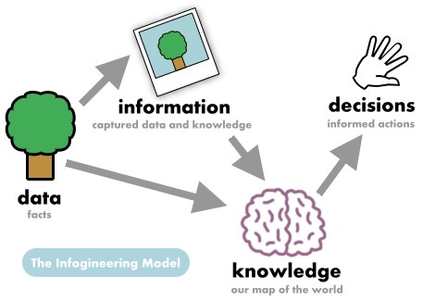

Slide 7
Cơ sở dữ liệu
Cơ sở dữ liệu (database) nhóm dữ liệu có tổ chức
Mô hình dữ liệu là cơ chế lưu trữ, quản lý và truy vấn dữ liệu
Có nhiều mô hình dữ liệu khác nhau, chẳng hạn:
CSDL phân cấp (hierarchical)
CSDL mạng (network)
CSDL đồ thị (graph)
CSDL quan hệ
CSDL đối tượng
CSDL tài liệu
…

Slide 8
Cơ sở dữ liệu quan hệ
CSDL Quan hệ là CSDL được xây dựng dựa trên mô hình dữ liệu quan hệ (relational model of data)
Dữ liệu được tổ chức trong các bảng (table) – còn được gọi là quan hệ (relation)
Các bảng bao gồm cột (column) và dòng (row)
Dòng còn được gọi là bản ghi (record) hoặc hàng (tuple)
Cột còn được gọi là thuộc tính (attribute) hoặc trường (field)
Một bảng thường lưu trữ dữ liệu của một loại thực thể (entity) nhất định (chẳng hạn như Khách hàng, Sản phẩm…)

Slide 9
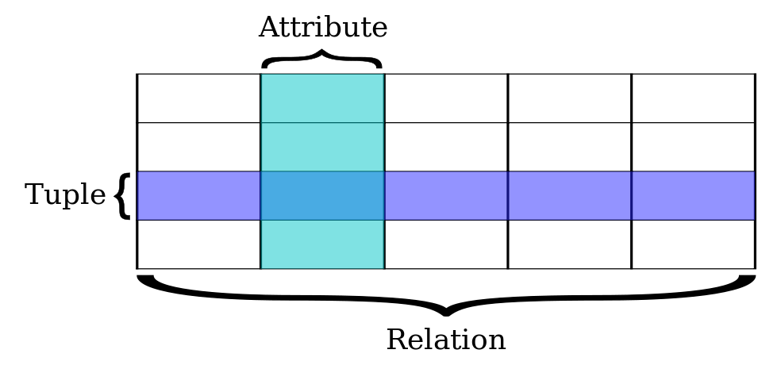
Bảng (quan hệ)

Slide 10
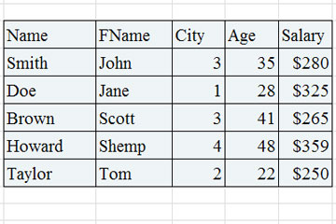
Ví dụ: Bảng Nhân viên

Slide 11
Hệ quản trị CSDL
Hệ Quản trị CSDL (DBMS – Database Management System) là một ứng dụng máy tính được sử dụng để quản lý CSDL
Các chức năng của DBMS:
Định nghĩa dữ liệu (definition)
Cập nhật dữ liệu (update)
Truy vấn dữ liệu (retrieval)
Quản lý dữ liệu (administration): bảo mật, theo dõi, sao lưu…

Slide 12
Một số DBMS
MySQL
PostgreSQL
MongoDB
MariaDB
Microsoft SQL Server
OracleDB
SQLite
IBM DB2

Slide 13
MS SQL Server
SQL Server
SQL
Các cú pháp cơ bản của SQL

Slide 14
MS SQL Server
Là một Hệ quản trị Cơ sở dữ liệu Quan hệ (RDBMS)
SQL Server có các phiên bản chạy được trên nhiều nền tảng: Windows, Linux, MacOS…
SQL Server: Máy chủ dịch vụ quản trị CSDL
Website chính thức: https://www.mysql.com/

Slide 15
SQL
SQL là viết tắt của Structured Query Language (ngôn ngữ truy vấn có cấu trúc)
Được sử dụng để thao tác với các CSDL Quan hệ
Có nhiều phiên bản SQL khác nhau, mặc dù hầu hết đều sử dụng chung một cú pháp, tuy nhiên cũng có một số khác biệt
Chẳng hạn, một số câu lệnh SQL dành cho MySQL có thể không thực thi được trên Microsoft SQL Server

Slide 16
Sử dụng câu lệnh SQL
Sử dụng câu lệnh SQL, chúng ta có thể:
Thực thi các câu truy vấn
Truy vấn dữ liệu từ CSDL
Thêm dữ liệu vào CSDL
Cập nhật dữ liệu trong CSDL
Xóa các bản ghi trong CSDL
Tạo CSDL mới
Tạo bảng mới trong CSDL
Xóa CSDL
Xóa bảng
…

Slide 17
Cú pháp của SQL
Một số từ khóa quan trọng: SELECT, UPDATE, DELETE, INSERT INTO, CREATE, ALTER, DROP
Nên đặt dấu chấm phẩy (;) ở cuối mỗi câu lệnh
Từ khóa không phân biệt chữ hoa và chữ thường

Slide 18
Tạo và xóa CSDL
Cú pháp tạo database CSDL:
Cú pháp xóa database CSDL:
CREATE DATABASE databasename;
DROP DATABASE databasename;

Slide 19
Tạo bảng
Cú pháp:
Ví dụ:
CREATE TABLE table_name ( column1 datatype, column2 datatype, column3 datatype, .... );
CREATE TABLE Persons ( PersonID int, LastName varchar(255), FirstName varchar(255), Address varchar(255), City varchar(255) );
Trường PersonID có kiểu dữ liệu là int
LastName, FirstName, Address, and City có kiểu giữ liệu là varchar và độ dại tối đã là 255 ký tự

Slide 20
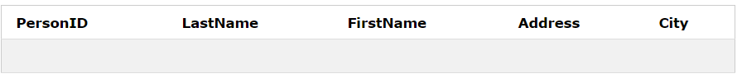
Tạo table
Trường PersonID có kiểu dữ liệu là int
LastName, FirstName, Address, and City có kiểu giữ liệu là varchar và độ dại tối đã là 255 ký tự

Slide 21
Xóa table
Cú pháp:
DROP TABLE table_name;

Slide 22
Truy vấn dữ liệu đơn giản
Cú pháp câu lệnh SELECT:
Ví dụ:
SELECT column1, column2, ... FROM table_name;
SELECT CustomerName, City FROM Customers;

Slide 23
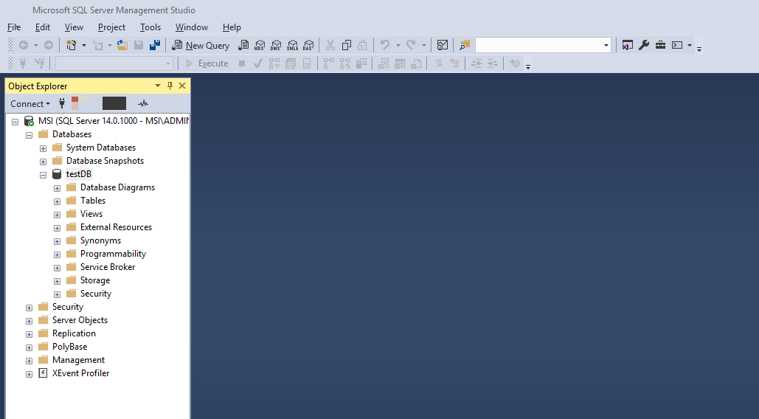
MS SQL Server Management
Notes:
SQL Server Management Studio là một ứng dụng phần mềm được ra mắt lần đầu tiên với Microsoft SQL Server 2005, được sử dụng để định cấu hình, quản lý và quản trị tất cả các thành phần trong Microsoft SQL Server.

Slide 24
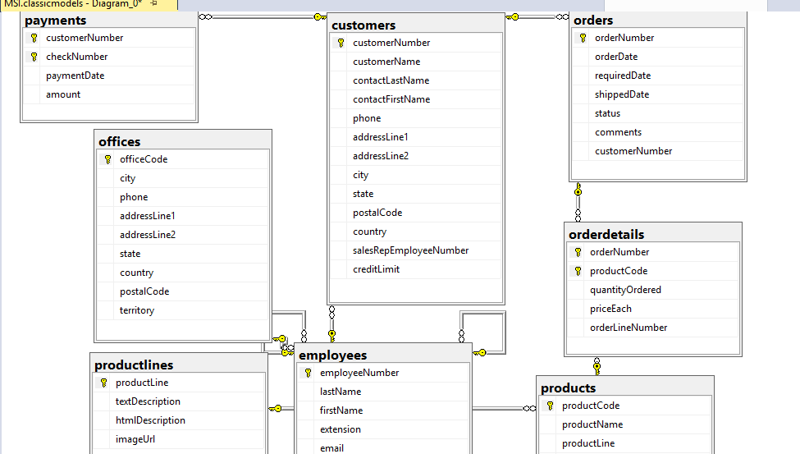
MS SQL Server Management
Notes:
SQL Server Management Studio là một ứng dụng phần mềm được ra mắt lần đầu tiên với Microsoft SQL Server 2005, được sử dụng để định cấu hình, quản lý và quản trị tất cả các thành phần trong Microsoft SQL Server.

Slide 25
Hướng dẫn
Hướng dẫn làm bài thực hành và bài tập
Chuẩn bị bài tiếp theo: Thiết kế và tạo cơ sở dữ liệu

